Slide 1
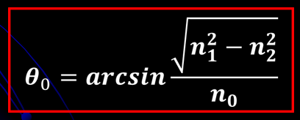

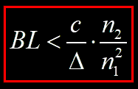
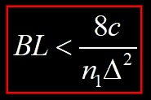
上一章知识回顾：
第一节 ——射线法分析了多模光纤的传输特性；
1、芯包界面全反射(φ_{c})；
2、光纤接收角(θ₀) ；
3、 数值孔径(NA) ；
4、对通信容量BL积的限制；
SI多模光纤：
GI多模光纤：
Notes:
强调光纤的数值孔径等于环境折射率乘以接收角的正玄值，只与光纤的结构参数有关，提醒学生注意相对折射了差与通信容量之间的关系，光纤的集光能力与通信容量(BL积)时相互矛盾的

Slide 2

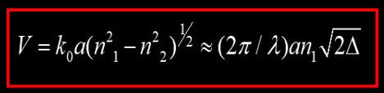

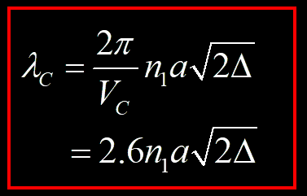

上一章知识回顾：
第二节——导波理论分析了单模光纤的传输特性；
1、传播条件；
2、多个重要的物理量；
归一化频率(V)；归一化传播常数(b)；模式数(M);
3、单模传输条件；
4、导波模式场分布特点和芯包功率分布：(2.0<V<2.4)；
Notes:
重点介绍归一化传播频率，决定了光纤支持的模式数目多少以及光纤是否满足单模传输的重要参数

Slide 3


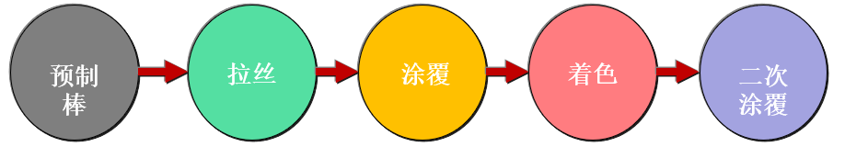
上一章知识回顾：
第四节——光纤的色散；
1、单模光纤的材料色散(D_{M})和波导色散(D_{W})及调整方法；
2、色散对通信容量(BL)的限制；
第五节——光纤的损耗；
第七节——光纤和光缆的设计与制造；
Notes:
色散对通信容量的限制，光纤的三个最佳传输窗口，强调使用dBm求解传输距离，入光纤和出光纤功率的重要性

Slide 4
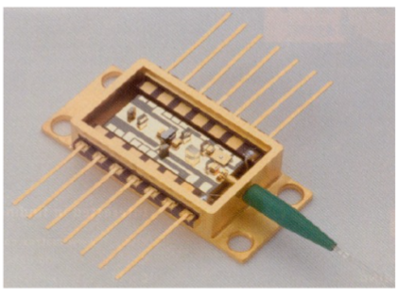
第3章 光源与光发送机
核心部件：光源(LD/LED)
本章重点:
掌握光源的发射特性(LED,LD)、了解驱动电路的工作原理；
本章难点:
光发送机的驱动电路分析；
Notes:
通过图片展示光纤通信用的半导体光源，介绍本节课的重难点知识

Slide 5
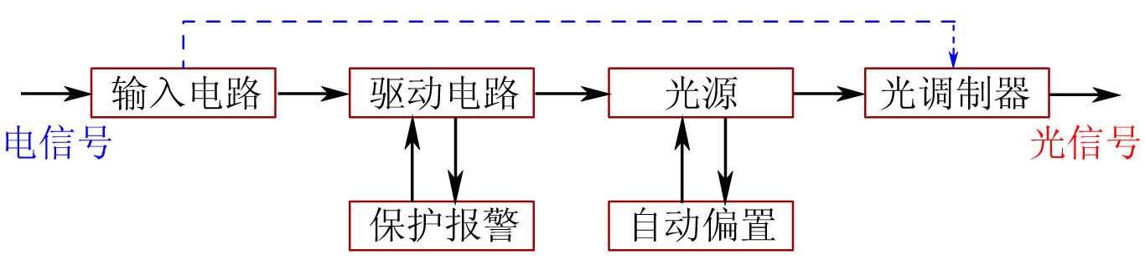
第3章 光源与光发送机
光发送机：将电输入信号转换为相应的光信号的(E/O)电光转换中心，是各种光波系统的基本组成单元和决定光波系统性能的基本因素，
核心部件
半导体发光二极管 (LED)
光源
激光二极管 (LD)
光纤通信光源特点：
尺寸小、耦合效率高、响应速度快、发射波长和小发光面积与光纤适配，高速调制等。
Notes:
先介绍光发送机框图的主要部分，介绍什么是直接调制什么是间接调制,电信号通过驱动电路直接加载至光波上 就是直接调制，通过调制器加载至光波上就是间接调制

Slide 6
光纤通信对光源的要求：
在光纤通信中，光发送机的作用是将电信号转变成光信号，并有效地把光信号送入传输光纤进行传输；
因而，光发送机的核心是光源及其驱动电路；
光纤通信对光源的要求，主要有：
①、 发射波长(λ)与使用的光纤传输窗口波长一致；
②、调制容易、线性好、带宽大；
③、 输出谱窄，以降低光纤色散的影响；
④、 辐射角小，提高与光纤的耦合效率；
⑤、 寿命长、体积小、耗电省等。
Notes:
介绍光纤通信对光源的要求；线性好：输出功率与驱动电流的线性依赖关系，光纤色散是刚刚讲过的内容

Slide 7
LED和LD的发射性质区别：
能满足上述要求且已广泛应用于光纤通信中的是两种半导体光源：发光二级管(LED)和激光二极管(LD)；
这两种光源的主要区别在于：
LED：输出的是非相干光，其谱线宽，入纤功率小，调制速率低；
LD：是相干光输出，谱宽窄，入纤功率大，调制速率高;
LED适宜于短距离低速通信系统；
LD适宜于长距离高速通信系统；
Notes:
介绍LED和LD的区别，初步介绍LED和LD的发射机制不一样，导致发射特性的巨大差别

Slide 8
3.1 半导体光源的物理基础:
量子物理实验证明，原子是由原子核和绕核高速运动的电子组成，核外电子都在特定的轨道(能级)中运动，并能通过与外界交换能量而发生能级跃迁，若交换的能量是光能，则称为光跃迁；
发射：自发发射和受激发射；
光源/光探测器的工作原理
原子中的三种
量子跃迁
受激吸收；
Notes:
半导体光源的物理基础可以从量子物理讲起，需要给同学们指出：光吸收是光接收机的主要原理，光发射是光发射机的主要原理

Slide 9

受激吸收和发射过程：
受激吸收
自发发射
受激发射
图3.1 原子的三种基本跃迁过程
按普朗克定律：原子在两个能级之间的跃迁本质上是能量为 hv＝E₂－E₁ 的光子被吸收和发射的过程(h 为普朗克常数，v 为吸收或发射光子的频率)；
受激吸收：吸收一个光子(hv)，原子从低能级(E₁)跃迁到高能级(E₂)；
自发发射：发射一个光子(hv)，原子从高能级(E₂)跃迁到低能级(E₁)；
受激发射：在外部一个激励光子(hv)的作用下，发射一个全同光子(hv) ，
原子从高能级(E₂)跃迁到低能级(E₁)；
Notes:
解释三种量子跃迁的过程，强调受激发射虽然都是电子从高能级跃迁到低能级，但是发射光子的数目更多，而且光子是相干的,自发发射产生的光子是非相干的，给同学们看演示图

Slide 10
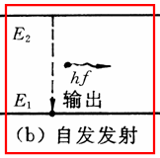

3.1.1 发射与吸收速率:
如图所示两能级原子系统，设N₁为基态E₁原子密度，N₂为激发态E₂原子密度， ρ_{ph} 为辐射能量的谱密度；
1) 光的自发发射(Spontaneous Emission)
原子在高能级上是不稳定的，当它跃迁回低能级时，发射能量为 hv 的光子，这是一种自发发射过程（如图b）；
自发发射速率为：
式中A为常数
（3-1 自发发射动画示意图）
Notes:
自发发射时LED的工作原理，自发发射的速率与激发态原子密度(数目)成正比；

Slide 11
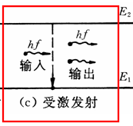

3.1.1 发射与吸收速率:
2) 受激发射(Stimulated Emission):
若原子原来处于高能级上，这时又有能量为 hv的光子入射，在它的激发下原子返回低能级并发射光子；
发射的光子和入射光子具有相同的状态(能量、相位、偏振态等)，这样产生的发射称为受激发射(如图c);
受激发射的速率为：
式中B为常数
（3-2 受激发射动画示意图）
Notes:
激光产生的基本原理还有光放大器的基本原理；受激发射的速率与激发态原子密度和辐射能量的谱密度成正比；

Slide 12
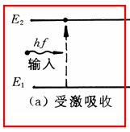



3.1.1 发射与吸收速率:
3) 光的受激吸收(Stimulated Absorption):
在正常情况下，原子处于低能级上，能量为 hv 的入射光子被吸收后，原子从低能级跃迁到高能级上(如图a);
受激吸收的速率为：
式中 为常数
（3-3 受激吸收动画示意图）
Notes:
光的受激吸收时光电探测器的工作原理，受激吸收的速率与基态原子密度和能量辐射的谱密度成正比；

Slide 13
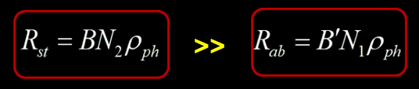
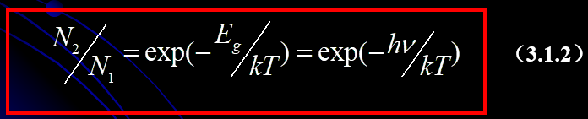
受激发射的条件:
为了产生受激发射为主的光发射，必须创造两个基本条件：
条件一： N₂ >>N₁，即高能级的原子数要远大于低能级的原子数(热平衡状态下是 N₁ >>N₂)，这种条件称为粒子数反转;
条件二：足够高的辐射谱密度 ρ_{ph} ;
在热平衡时，原子分布遵守玻耳兹曼统计分布：
Notes:
搞清楚热平衡下玻尔兹曼分布的特点？Eg为半导体材料的带隙，k为玻尔兹曼分布，T为绝对温度，光子的发射过程，带隙的能量约等于光子的能量

Slide 14

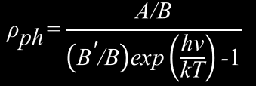
热平衡状态:
热平衡时，N₁和N₂不随时间而变，上下跃迁的速率应相等，因而有：
由(3.1.2)和(3.1.3)可得到热平衡状态的谱密度ρ_{ph}为：
(3.1.4)
热平衡时，谱密度(ρ_{ph})应该和普朗克给出的黑体辐射的谱密度相等，普朗克公式为:
ρ_{ph} = (8πhν³/c³)/[exp(hν/kT)-1]
(3.1.5)
A = 8πhν³/c³ B, B’=B
(3.1.6)
Notes:
第一项为自发发射，第二项为受激发射，右边为受激吸收，A，B为爱因斯坦系数，根据玻尔兹曼分布推导出相关的系数

Slide 15
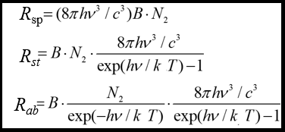
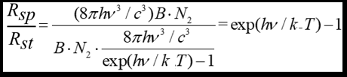
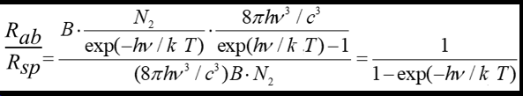
R_{sp，}R_{st}和R_{ab}:
(1) 当hν ≈kT时，
R_{sp}>R_{st} , R_{ab}>R_{sp}
(2) 室温热平衡时(T=300 K)，可见光或近红外的辐射：hν ~ 1 eV, kT~ 0.025 eV
R_{st}/R_{sp} = [exp(hν/kT)-1]⁻¹= exp(-40)≈4×10⁻¹⁶<<1
自发发射占绝对支配地位，因此热光源不能发射相干光
Notes:
因此激光器必须离开热平衡状态工作，必须使用外部能量对原子进行泵浦，实现粒子数反转

Slide 16

例题1:
一白炽灯光源的工作温度为1000 K，平均发射波长为0.5 μm，试计算受激发射和自发发射速率之比？
解：先计算平均发射频率为,
ν = c/λ = 3×10⁸ (m/s)/0.5×10⁻⁶ m=6 ×10¹⁴ (Hz)
受激发射和自发发射的速率比值为:
R_{st}/R_{sp} = [exp(hν/kT)-1]⁻¹
= exp(-28.8)=3×10⁻¹³
由此可见，普通光源工作在1000 K仍然以自发发射为主
Notes:
例题说明工作温度为1000 K的白炽灯仍然以自发发射为主，受激发射无法占据绝对位置。

Slide 17
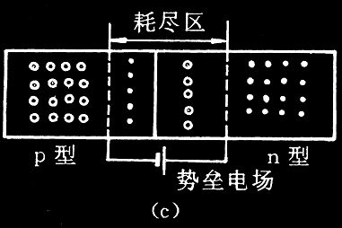
3.1.2 PN结的形成及其能带结构
1. PN结的形成
半导体光源的核心是PN结——将P型半导体和N型半导体相接触就能形成PN结。
Notes:
PN结的特点是在接触区域形成空间电荷的耗尽区

Slide 18
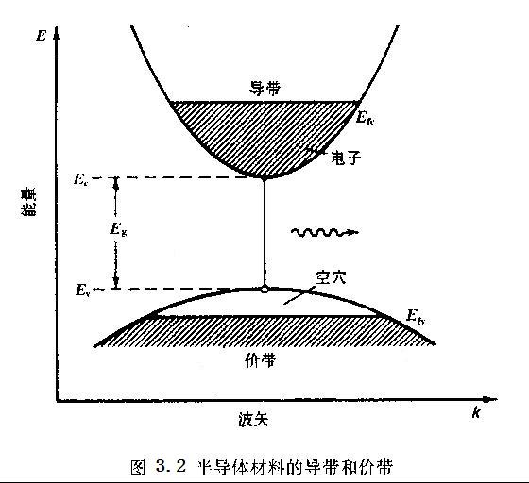
半导体材料的能带结构：
①、带隙(E_{g}):导带和价带之间的能量差；
②、低能价带电子吸收光子可跃迁到导带，在价带留下空穴；
③、导带电子可以与价带空穴发生复合(电子跃迁到价带)，发射光子；
半导体能带示意图
Notes:
与固体和气体激光介质不同，半导体材料的能级结构不是分立的单值能级，而是有一定宽度的带状结构，原子的电离和电子/空穴的复合发光过程主要发生在价带和导带之间

Slide 19
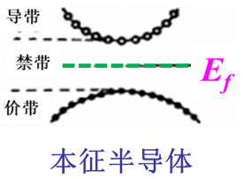
(1) 本征半导体：
本征半导体的价带中所有位置都由电子填充(黑圆点)，而导带中所有位置都空着，其费密能级(E_{f})位于带隙中间如图所示。
本征半导体的能带结构
Notes:
费米能级下的能态都被电子填充，费米能级主要反映电子占据的情况

Slide 20
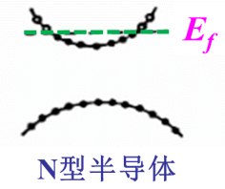
(2) N 型半导体：
通过重掺杂(施主杂质：磷) 形成 N 型半导体，对N型半导体，过剩电子占据了未掺杂(本征)半导体中空的导带，费密能级向导带移动，费密能级位于导带内，这样的半导体称为兼并型N型半导体,也称为电子型半导体；
导带
价带
N型半导体的能带结构
Notes:
N型半导体，电子为多子，空穴为少子

Slide 21
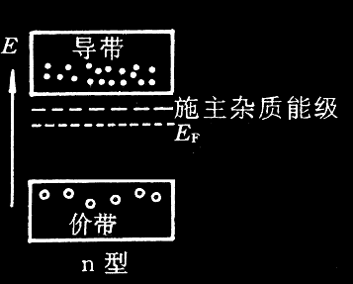
(2) N 型半导体：
N型半导体――当本征半导体掺杂时，施主能级(位于导带下面)电离时提供更多的自由电子到导带中，其导电特性决定于导带电子，电子为多数载流子(多子)，费米能级上升。
N型费米能级
Notes:
费米能级往上移

Slide 22
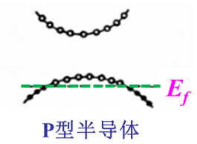
(3) P 型半导体：
通过重掺杂(受主杂质：硼) 形成 P 型半导体，对P型半导体，费密能级向价带移动，并在重掺杂时位于价带内，称为兼并型P型半导体，也称空穴型半导体。
导带
价带
P型半导体的能带结构
Notes:
费米能级向价带移动

Slide 23
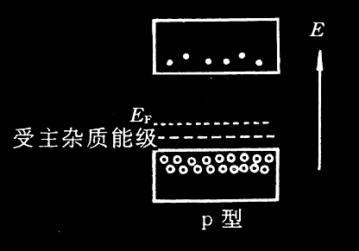
(3) P 型半导体：
P型半导体――当本征半导体掺杂时，受主能级电离时(位于价带上面)提供更多的空穴到价带中，其导电特性主要由价带空穴决定，空穴为多数载流子(多子)，且费米能级下降。
导带
P型费米能级
价带
Notes:
费米能级下移，空穴为多子

Slide 24
(4) 热平衡状态下的P型和N型半导体：
在P型半导体中存在大量带正电的空穴和等量的带负电的电子，但总体上呈现电中性；
同样在N型半导体中带负电的电子和等量的带正电的空穴，也相互抵消，呈电中性；
(5) PN结的形成:
当 P 型半导体和 N 型半导体接触时，多子的浓度差引起扩散运动，P 区的空穴向N区扩散，剩下带负电的离子，从而在界面的区域形成一个带负电的区域；
同样，N区的电子向 P 区扩散，剩下带正电的离子，从而在界面的区域形成一个带正电的区域；
界面处正负电区域形成内建电场，阻止多子(空穴/电子)的进一步扩散，最终达到平衡并形成一个空间耗尽层，形成PN结。
Notes:
介绍PN结的形成

Slide 25
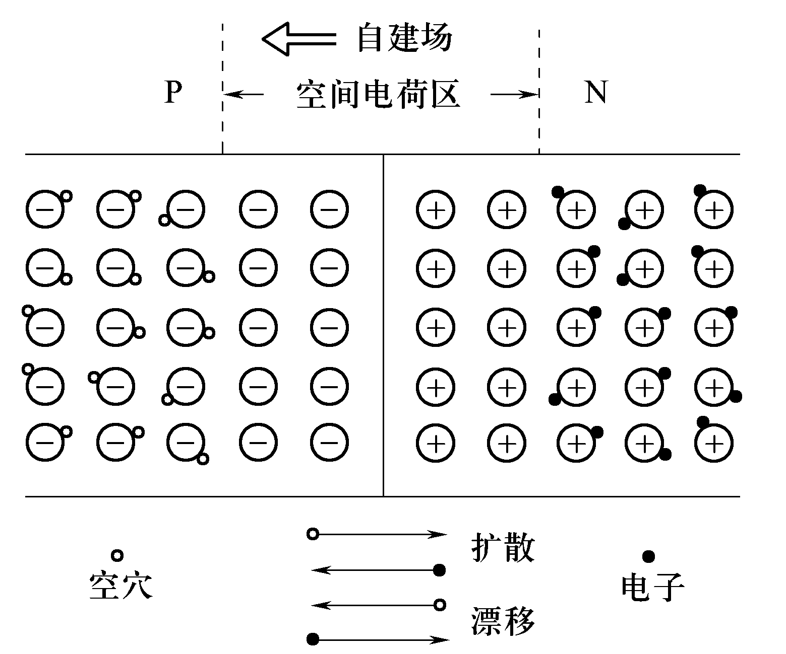
PN结的形成过程：
PN结的形成
多子扩散
少子漂移
图3.4 PN结空间电荷区的形成及载流子导向
（3-4p-n结形成示意图）
Notes:
内建电场，方向由N指向P区，阻止多子的扩散运动，同时P区的少子电子和N区的少子空穴通过内建电场漂移运动

Slide 26
单晶材料PN结的形成：
在单晶材料中相邻形成n型及p型半导体层，同样可构成PN结；由于两边载流子浓度的差别，多数载流子将扩散通过结区。
结区形成了由n区指向p区的电场，称内建电场；
它形成的势垒阻止电子空穴进一步扩散。
空穴从p区→n区扩散，在p区留下带负电的电离受主，形成负电荷区；
电子从n区→p区扩散并填充p区的空穴，在n区留下带正电的电离施主，形成正电荷区;
Notes:
单晶材料如何形成PN结

Slide 27
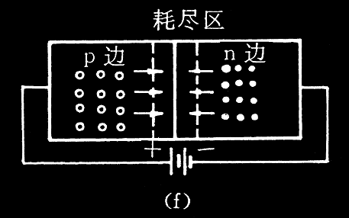
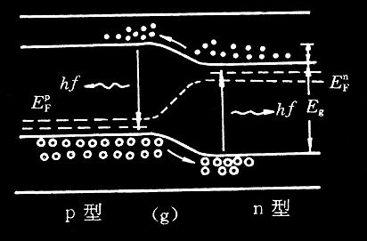
(6) PN结正向偏置情况:
当PN结正向偏置，即n区接负电位，p区接正电位时，外加电场与内建电场反向，因而耗尽区的宽度减小及势垒高度下降；
原来的热平衡状态破坏了，使扩散作用增强，超过漂移运动；
p区和n区的费米能级分离，可分别用所谓的准费米能级来描述空穴和电子的分布规律；
有更多的多子扩散穿过PN结而进入相对的区域，大大增加相对区域的少子浓度。
Notes:
PN结正向偏置，外加电场的方向正好与内建电场的方向相反，PN结正向偏置就是发光二极管的工作原理

Slide 28
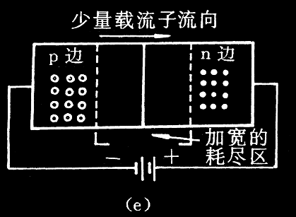
(7) PN结反向偏置情况:
当PN结反向偏置，即n型材料接正电位，而p型材料接负电位时，耗尽区的宽度向p区及n区分别扩展而加宽；
有效地增高了势垒高度；
阻止任何多子(扩散) 穿过结区；
少子(漂移)仍可在电场作用下穿过结区。
内建场方向与外加电场同向
Notes:
因此PN结具有单向导电的特性，PN反向偏压其实就是光电检测器的工作原理(启后)

Slide 29
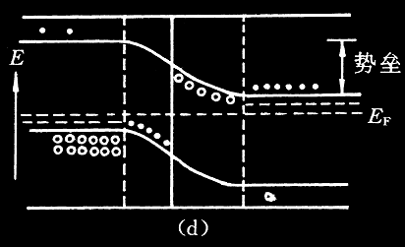
2. PN结的能带结构:
(1) 同质PN结
内建电场(耗尽区)
n区中的少子(空穴)沿电场方向向p区漂移;
P
N
p区和n区有统一的费米能级
p区中的少子(电子)向n区漂移;
扩散和漂移形成反向电流，当两电流大小相等时，达到动态平衡：
扩散电流+漂移电流＝0。

Slide 30
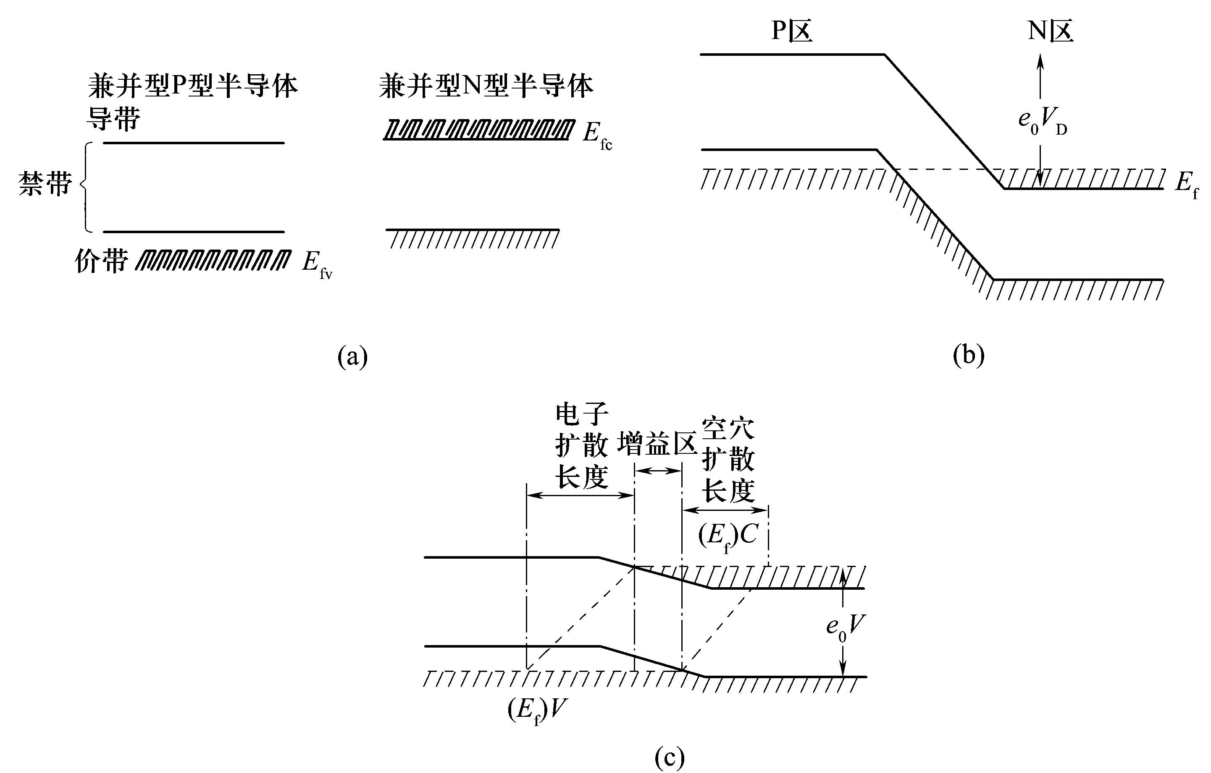
PN结的能带结构：
eV > E_{g}时，
PN结区出现粒子数反转；
自由电子占据的能带； (b) 热平衡状态下PN结的能带；(c) PN结加上正向电压时的能带。
图3.5 PN结的能带结构
Notes:
形成统一的费米能级，正向偏压时，势垒高度降低，当扩散长度足够大，在结区形成粒子数反转

Slide 31
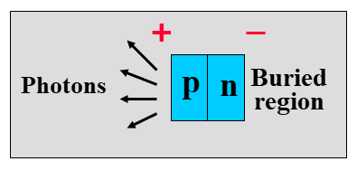
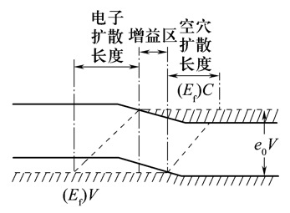
PN结光发射的物理机制：
通过正向偏置大量注入的额外少子，将与带有相反电荷的多子复合。当这种复合释放出来的能量以光子表现，这就是产生光发射的物理机理；
PN 结在正向偏置下由电子注入产生光自发发射的现象称为电致发光；
P区
N区
同质PN结
光发射主要位于PN结附近的势垒区内载流子发生复合的地方；但由于多子的扩散长度通常远大于势垒宽度，在势垒区外也会发生复合发光，也就是说这种光发射的范围宽、不集中、效率低；
因此，无论是LED还是LD，都要对载流子的扩散长度及发射光区域进行限制。
Notes:
同质结发光的缺点

Slide 32
(2) 双异质PN结:
P区
N区
同质PN结
上图所示的PN结在结两边使用相同的半导体材料，称为同质结，这种结没有带隙差，对载流子和光子的限制作用很弱；
所谓异质结：就是由带隙宽度及折射率都不同的两种半导体材料(如GaAs和AlGaAs)构成的PN结，发光区域(有源层)夹在两个异质结中，即构成双异质结的发光器件。
Notes:
同质结发光的缺点

Slide 33
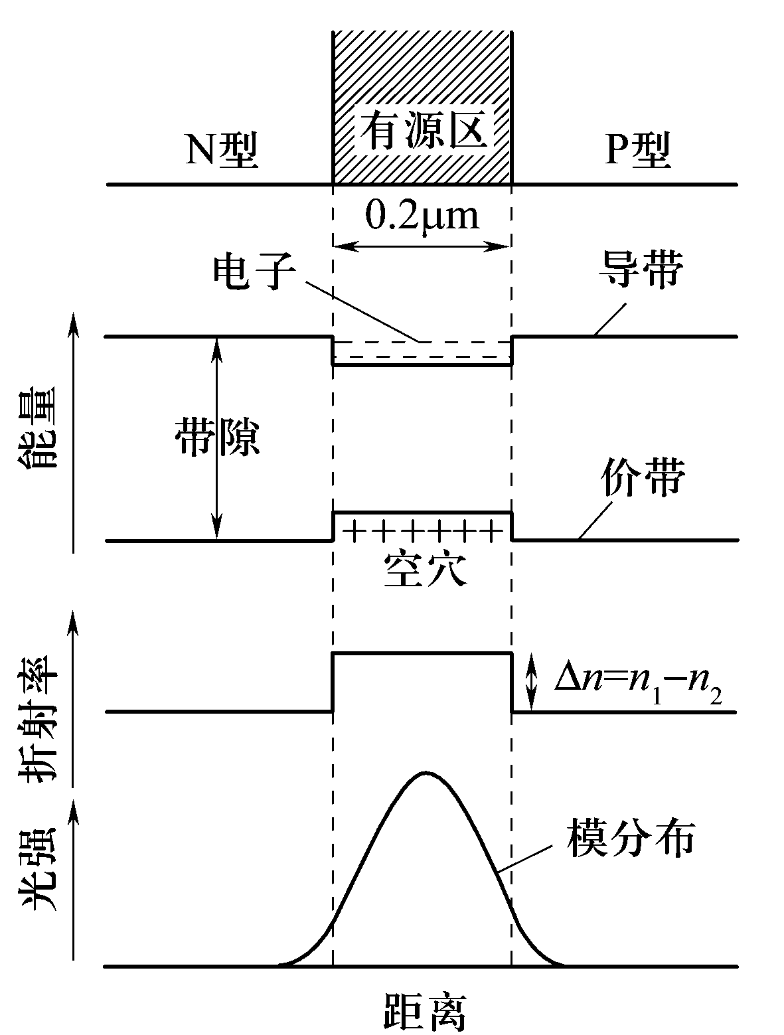
双异质结的能带结构:
中间n—GaAs为有源层，它与左边的n—GaAlAs构成一个异质结，其势垒阻止空穴进入n-Ga_{0.8}Al_{0.2}As区；
有源层右边与p—GaAlAs也构成一个异质结，其势垒阻止电子进入p区，这样就把载流子的复合很好地限定在了有源层内；
有源层两边的折射率比有源层低，它的光波导作用对光场具有很好的约束，大大提高了发光强度。
图3.6 由窄带隙，高折射率中间层构成的双异质结对载流子与光场的限制作用
Notes:
双异质结和折射率差对载流子和光场的抑制作用能够减少发光区域，提高发光强度

Slide 34
双异质结发光器件的特点:
①、双异质结中带隙差的出现也使折射率差增大(可达5 %左右)，使光场亦有效地限制在有源区；
②、载流子和光场的限制使激光器的阈值电流密度大大下降，可实现室温连续工作；
目前光波系统中所用激光器多是双异质结结构；
图3.6 由窄带隙，高折射率中间层构成的双异质结对载流子与光场的限制作用
Notes:
介绍双异质结发光器件的特点，光电探测器也往往采用双异质结的设计

Slide 35
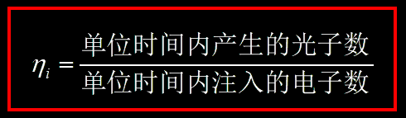
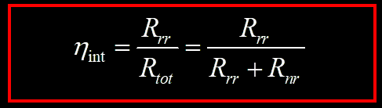
3.1.3 载流子的复合发光效率与寿命:
内量子效率(η_{int})：半导体PN结中的存在辐射复合(发光)与非辐射复合(不发光) 两种过程，内量子效率定义为辐射复合占总复合的占比大小:
(3.1.13)
式中，R_{tot}为总复合率；R_{rr}为辐射复合率;R_{nr}为非辐射复合率；
讨论：
当R_{rr} >> R_{nr}时， η_{int} ~ 1。
Notes:
介绍光源的内量子效率,复合复合率占比越大，内量子效率越高；对于复合寿命而言，辐射复合寿命越小，内量子效率越大，相反，非复合复合寿命越小，则内量子效率减小；对公式进行讨论

Slide 36
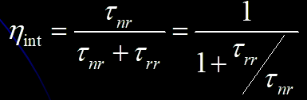
3.1.3 载流子的复合发光效率与寿命:
定义：R_{rr}=N/τ_{rr}，
R_{nr}=N/τ_{nr}
，则内量子效率又可以表示为：
(3.1.14)
讨论：
当τ_{rr} << τ_{nr}时， η_{int} ~ 1。
Notes:
介绍光源的内量子效率,复合复合率占比越大，内量子效率越高；对于复合寿命而言，辐射复合寿命越小，内量子效率越大，相反，非复合复合寿命越小，则内量子效率减小；对公式进行讨论

Slide 37
半导体LED和LD的内量子效率(η_{int}):
一般而言，辐射复合包括自发发射和受激发射过程，因此
R_{rr} = R_{sp} + R_{st}
①、对于LED器件，R_{st}与R_{sp}相比，基本可以忽略，而典型R_{sp}与R_{nr}可比拟，因此η_{int} ≈ 50%;
②、对于LD，达到阈值之后，受激发射占绝对优势， η_{int} ≈ 100%;
实际发光器件的输出光子数远低于有源层中产生的光子数；原因如下：
一方面是由于发光区产生的光子，部分被材料吸收；
另一方面是由于半导体材料的高折射率(n＝3～4)，光子在界面处受到高反射，使能逸出界面的光子数大为减少。
Notes:
确认这个公式是否正确？和李老师光电子器件的公式相反

Slide 38
内容小结：
1、 掌握半导体光发射的物理基础；
自发发射；受激发射；受激吸收
2 、掌握PN结的形成和能带结构；
PN结的正向偏置和反向偏置；同质结和异质结发光器件的特点;
3、掌握载流子复合发光效率和寿命；

